Slide 1
链家网移动网页优化
杨永林 | @教主

Slide 2
问题
H5和Native如何分工？

Slide 3
问题
产品部：用户体验好
商务部：积极支持对外合作
客户端：“这个H5做吧”
市场部：支持SEO，呼起客户端
技术部：开发速度快成本低

Slide 4
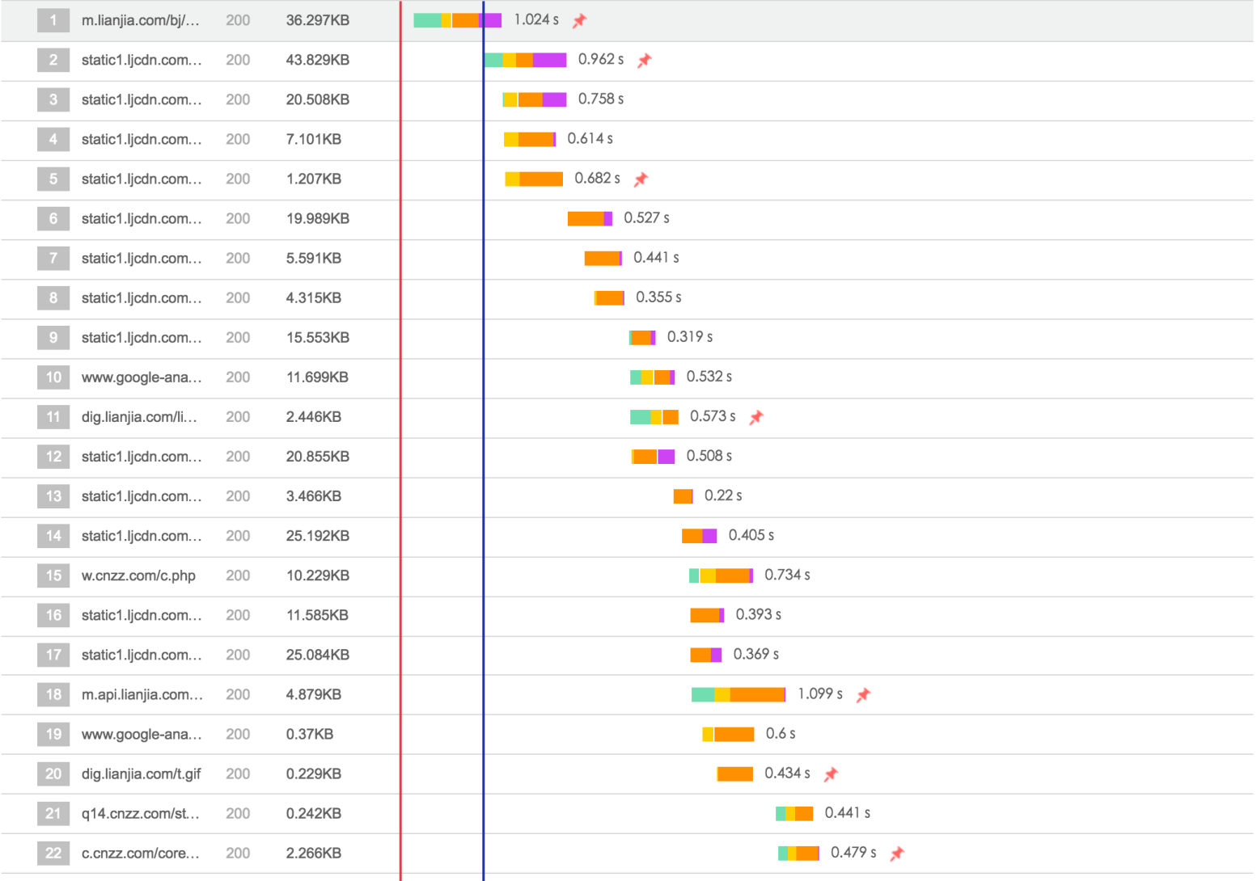
初始方案
SPA

Slide 5
SPA方案问题
H5用户覆盖广，但使用深度低
服务质量监控困难
SEO不友好
鲁棒性弱，影响合作

Slide 6
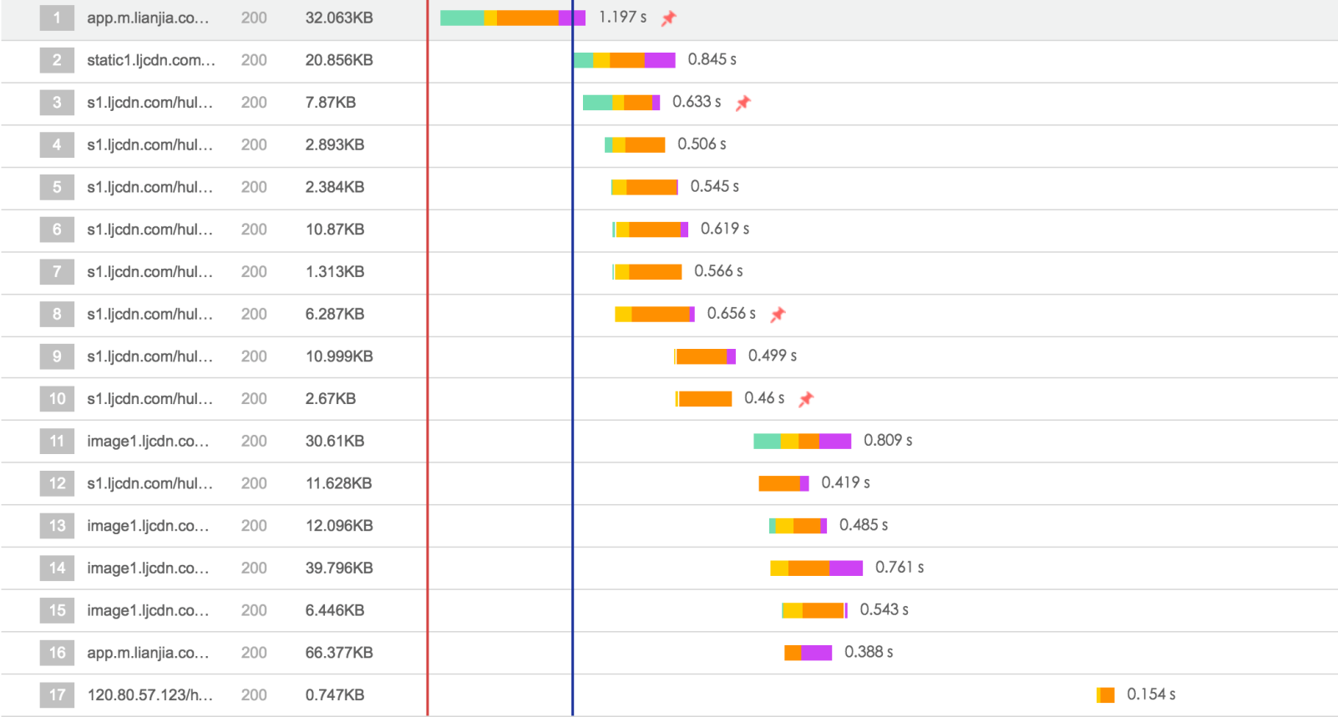
优化方案
传统页面刷新

Slide 7
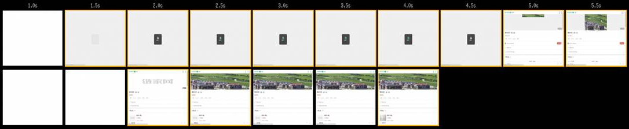
优化方案

Slide 8
刷页方案的问题
前后端不分离
页面切换交互不友好

Slide 9
解决前后端合作
打包成一个项目，深度合作
页面输出状态单一，差异数据前端渲染
用工具提高开发效率

Slide 10
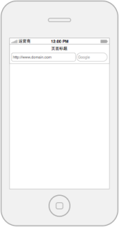
在刷页的基础上做SPA
普通请求
AJAX请求
页面模式
数据模式
劫持
应用资源信息

Slide 11
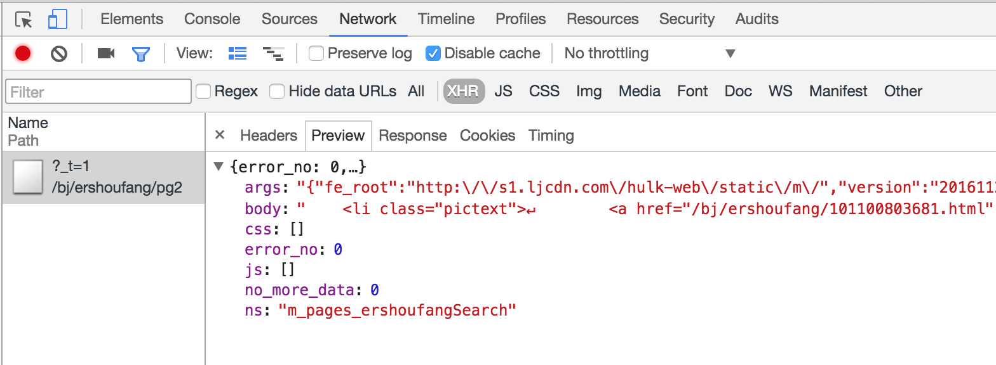
在刷页的基础上做SPA

Slide 12
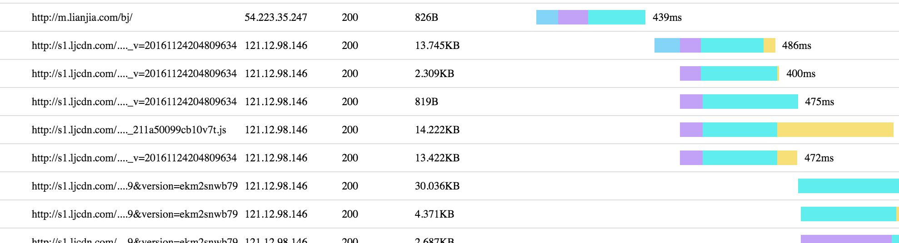
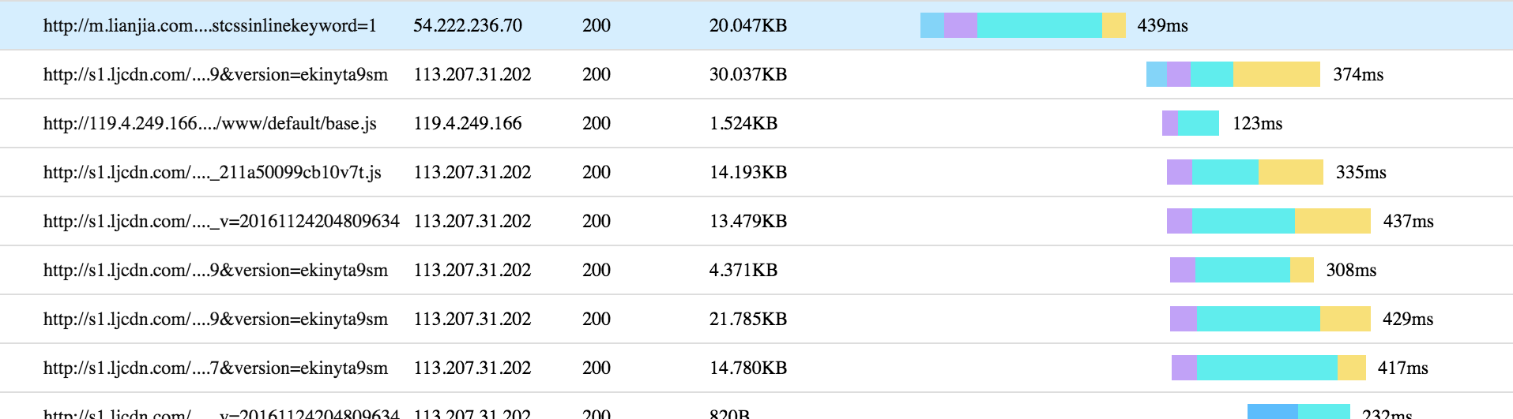
继续优化
“此处需要补一张图”

Slide 13
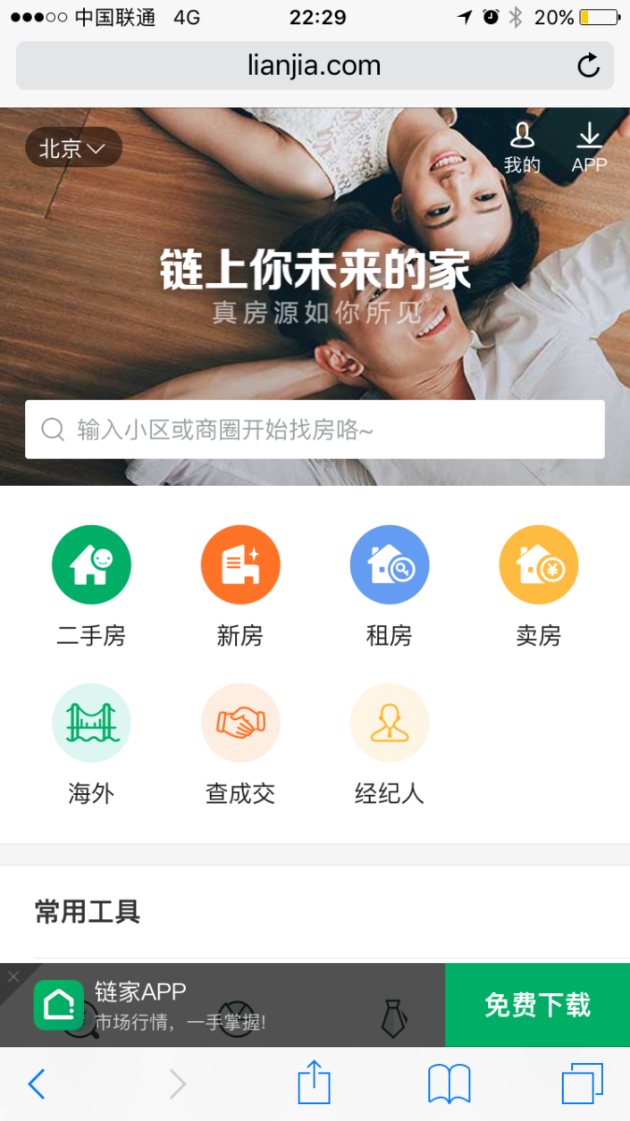
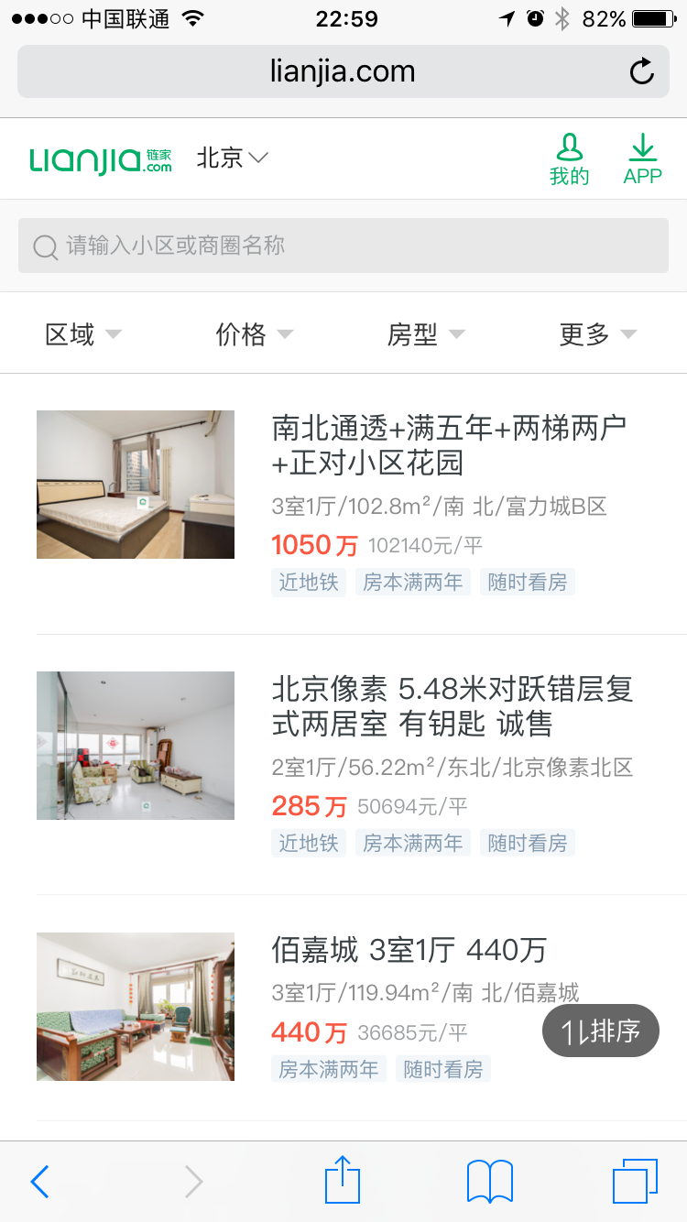
继续优化
预取

Slide 14
我们还能怎么做
客户端预取页面
页面静态化到CDN
自动化预加载

Slide 15
H5和Native如何分工
潜客
胶水
长尾
尝试

